Slide 1
타이틀
로그인
인게임
인게임 UI
시나리오 UI

Slide 2

TITLE IMAGE
2
1
INFORMATION TEXT
3
4
VERSION TEXT

Slide 3
TITLE IMAGE
2
1
Login
3
4
VERSION TEXT

Slide 4
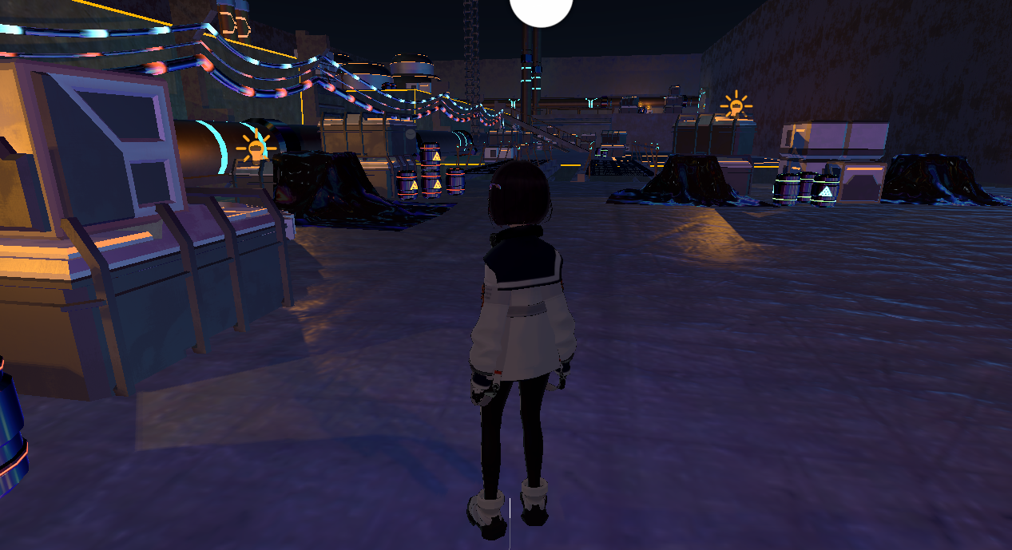
MINI MAP
4
BOSS MONSTER INFO
5
INFORMATION TEXT
3
1
2
CHARACTER INFO
SKILL INFO

